Slide 1
XS-3010 Introducción a la demografía y bioestadística
2025
Profesor Gilbert Brenes Camacho, Grupo 01
Tema 9. Intro al Análisis de Supervivencia. Parte 1.

Slide 2
Guía
Método de estimación de la regresión de Cox.
Objetivos de la regresión de Cox.
Evaluación del supuesto de proporcionalidad.
Otros análisis de residuos.

Slide 3
Regresión de Cox
La especificación del modelo de regresión de Cox es la siguiente:
h(t) = h₀(t) * exp(β’Z)
donde:
t: Tiempo de ocurrencia del evento
Z: Matriz de covariables.
β: Vector de coeficientes de regresión.
En general, en modelos de sobrevivencia, se puede plantear la función de verosimilitud de la siguiente forma:

Slide 4

Regresión de Cox
En general, en modelos de sobrevivencia, se puede plantear la función de verosimilitud de la siguiente forma:
  $L=\prod_{i=1}^{n}{{\left\{f\left(t_{i}\right)\right\}}^{δ_{i}}∗}{\left\{S\left(t_{i}\right)\right\}}^{1−δ_{i}}$

Slide 5
Regresión de Cox
Sin embargo, en la regresión de Cox no se usa la función de verosimilitud, sino una función de verosimilitud parcial.
Suponga ahora que Z(j) es el vector de covariables para el sujeto que experimentó el evento en el tiempo j-ésimo t(j). La probabilidad de que el paciente experimente el evento en el tiempo t(j) dado que el paciente sigue expuesto al riesgo sería:
                h(t(j) | Z(j)) = h₀(t(j)) * exp(β’Z(j))

Slide 6
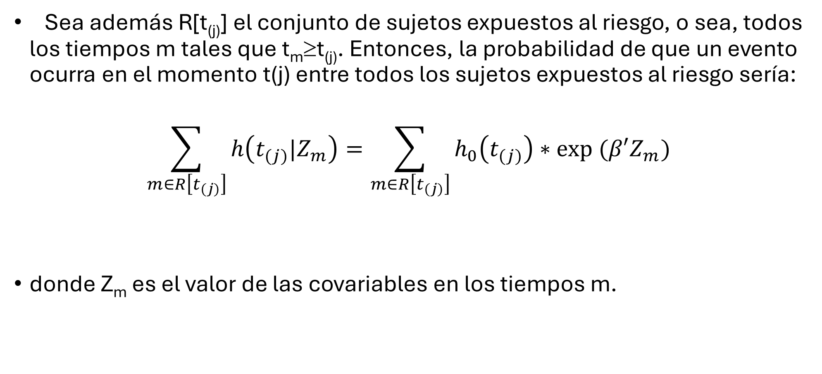
Regresión de Cox
Sea además R[t_{(j)}] el conjunto de sujetos expuestos al riesgo, o sea, todos los tiempos m tales que t_{m}≥t_{(j)}. Entonces, la probabilidad de que un evento ocurra en el momento t(j) entre todos los sujetos expuestos al riesgo sería:
$$\sum_{m∈R\left[t_{(j)}\right]}{h\left(t_{(j)}|Z_{m}\right)}=\sum_{m∈R\left[t_{(j)}\right]}{h_{0}\left(t_{(j)}\right)∗exp (β′Z_{m})}$$
donde Z_{m} es el valor de las covariables en los tiempos m.

Slide 7
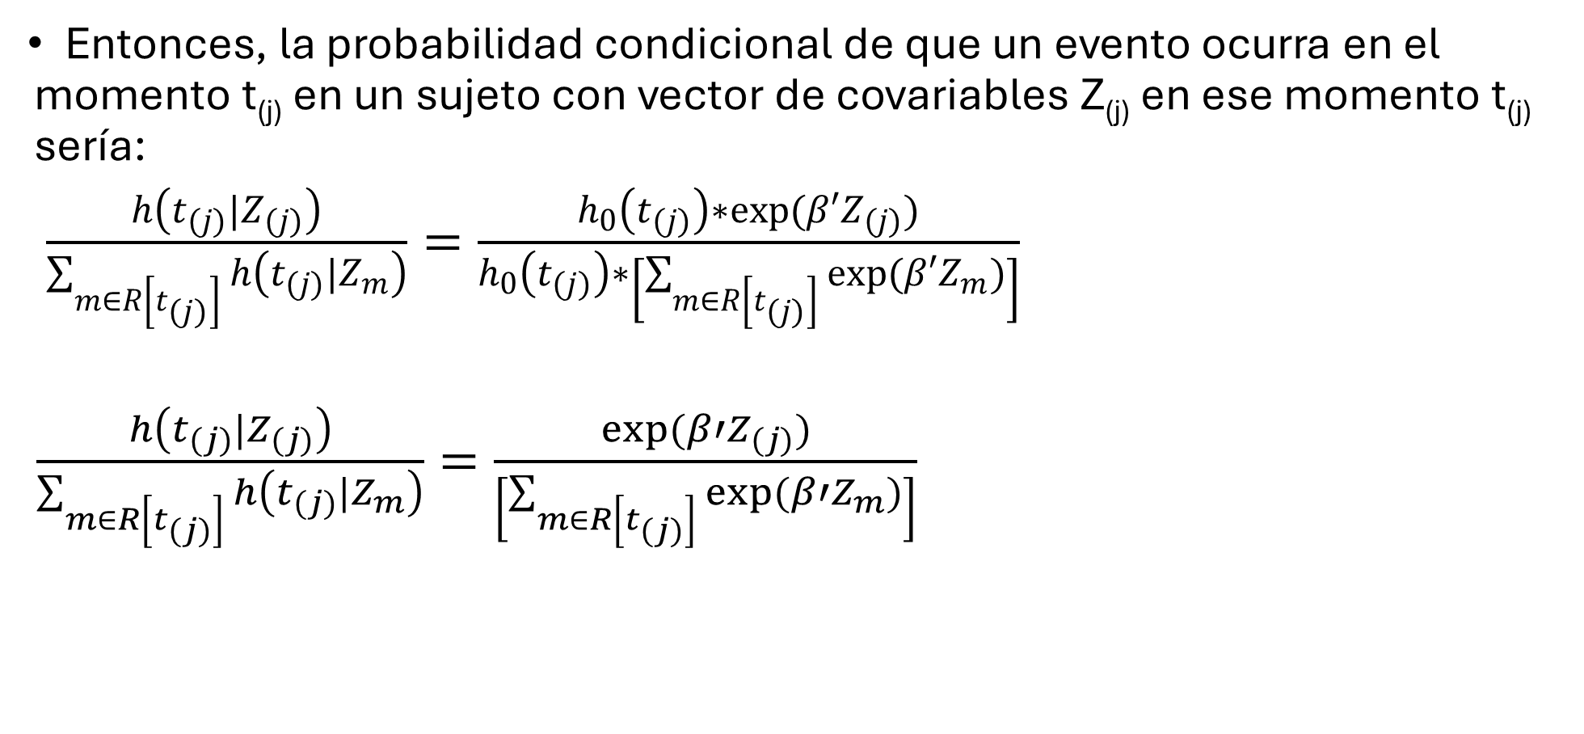
Regresión de Cox
Entonces, la probabilidad condicional de que un evento ocurra en el momento t_{(j)} en un sujeto con vector de covariables Z_{(j)} en ese momento t_{(j)} sería:
$\frac{h\left(t_{(j)}|Z_{(j)}\right)}{\sum_{m∈R\left[t_{(j)}\right]}{h\left(t_{(j)}|Z_{m}\right)}}=\frac{h_{0}\left(t_{(j)}\right)∗exp(β′Z_{(j)})}{h_{0}\left(t_{(j)}\right)∗\left[\sum_{m∈R\left[t_{(j)}\right]}{exp(β′Z_{m})}\right]}$
$\frac{h\left(t_{(j)}|Z_{(j)}\right)}{\sum_{m∈R\left[t_{(j)}\right]}{h\left(t_{(j)}|Z_{m}\right)}}=\frac{exp(β′Z_{(j)})}{\left[\sum_{m∈R\left[t_{(j)}\right]}{exp(β′Z_{m})}\right]}$

Slide 8
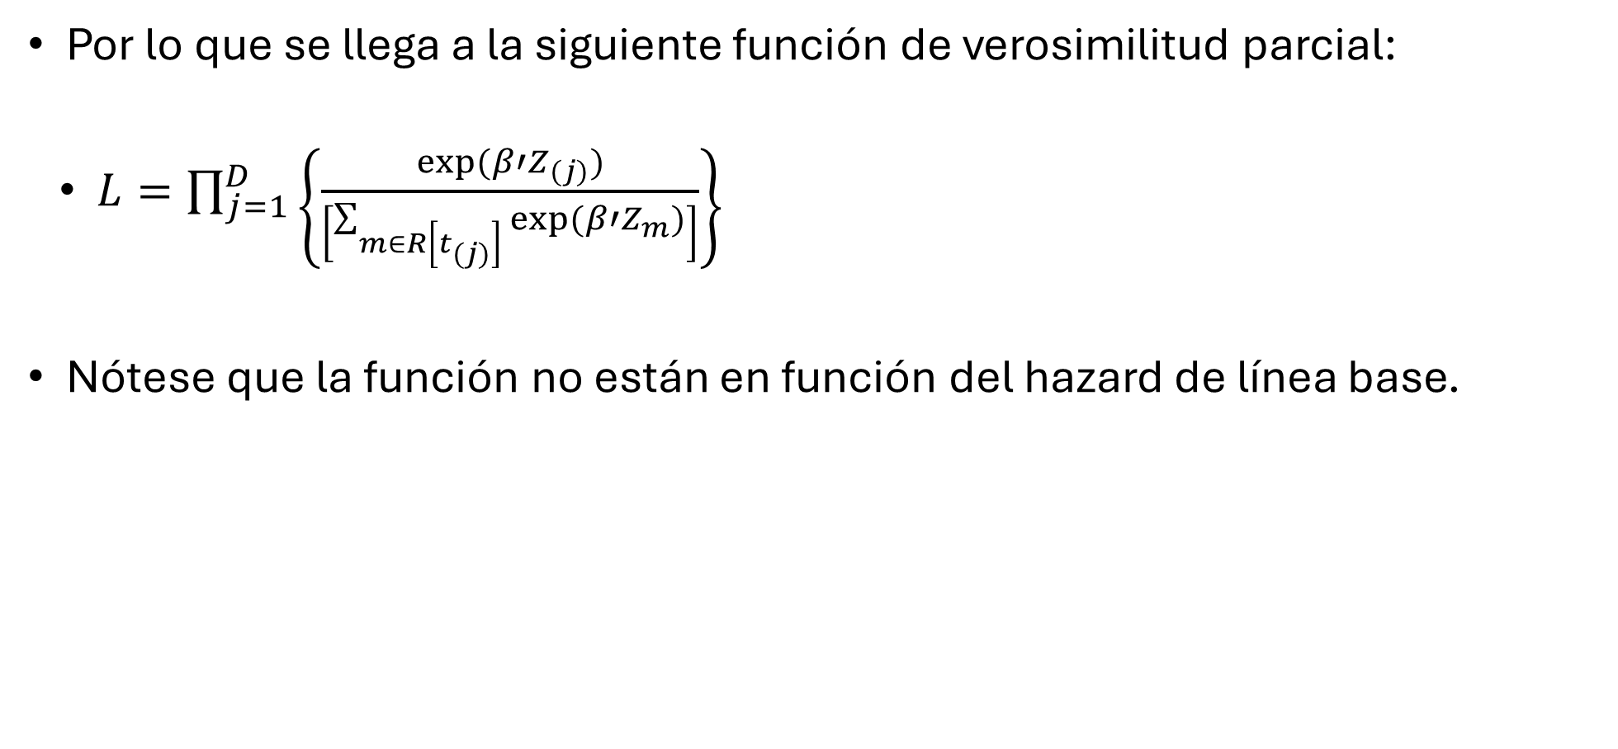
Regresión de Cox
Por lo que se llega a la siguiente función de verosimilitud parcial:
  $L=\prod_{j=1}^{D}{\left\{\frac{exp⁡(β′Z_{(j)})}{\left[\sum_{m∈R\left[t_{(j)}\right]}{exp⁡(β′Z_{m})}\right]}\right\}}$
Nótese que la función no están en función del hazard de línea base.

Slide 9
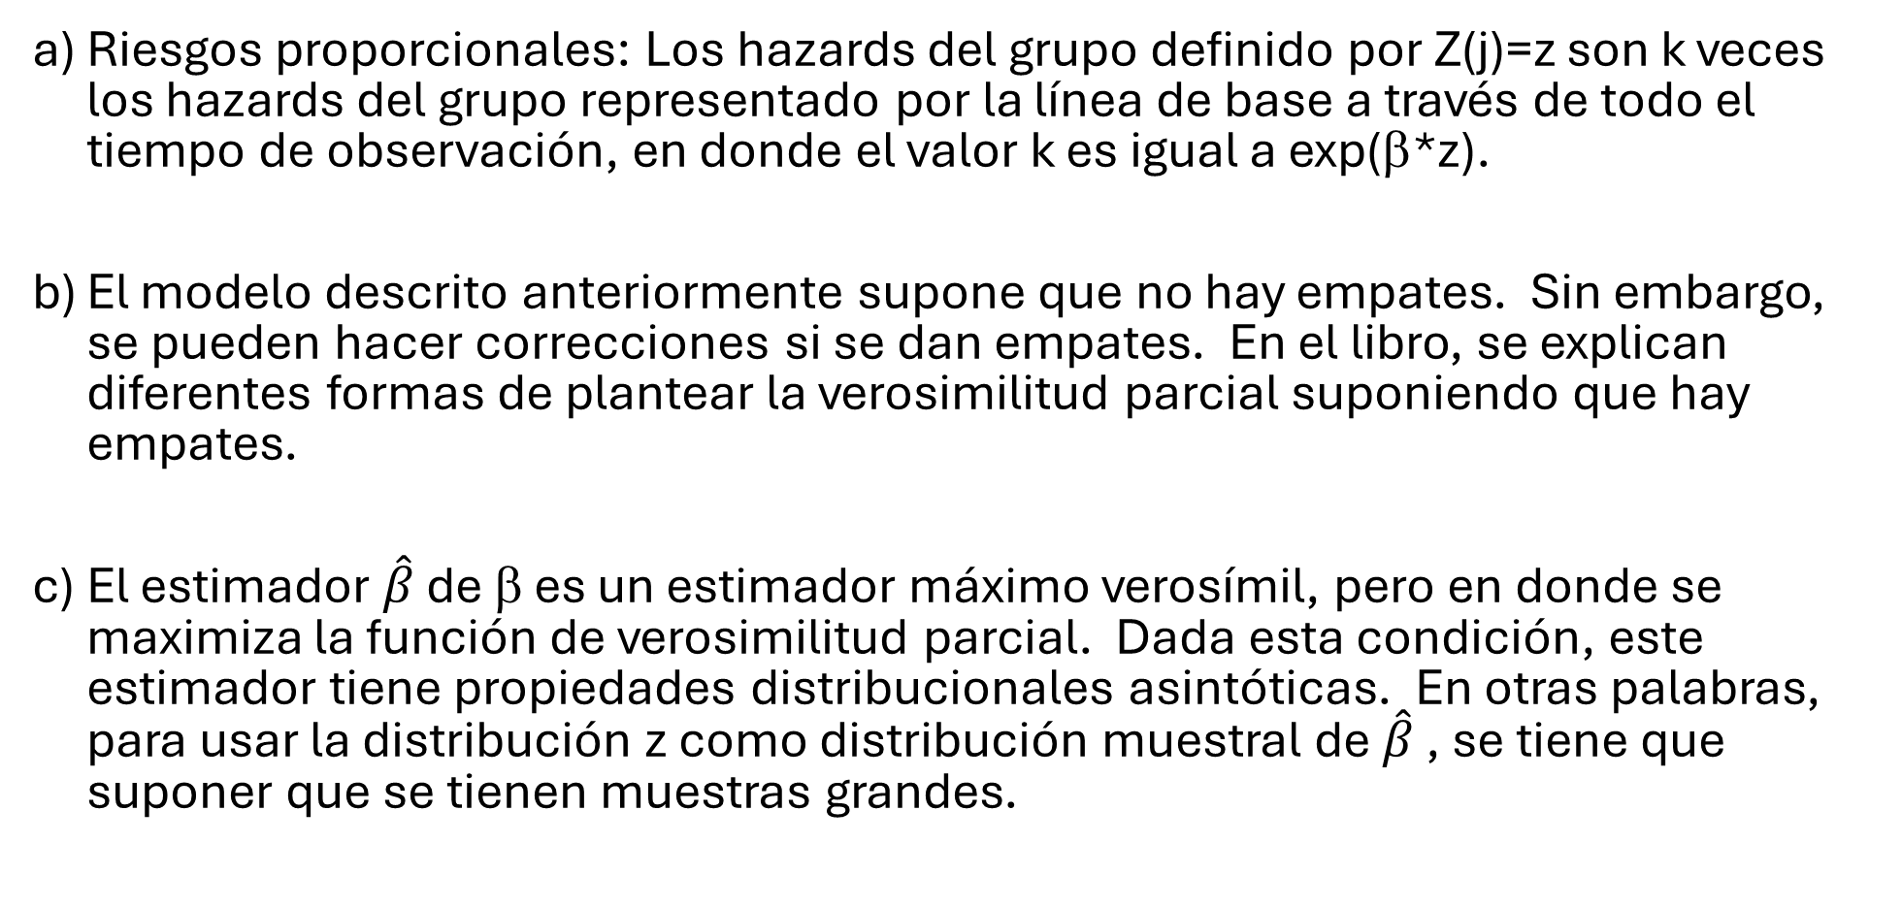
Supuestos del modelo de regresión de Cox
Riesgos proporcionales: Los hazards del grupo definido por Z(j)=z son k veces los hazards del grupo representado por la línea de base a través de todo el tiempo de observación, en donde el valor k es igual a exp(β*z).
El modelo descrito anteriormente supone que no hay empates. Sin embargo, se pueden hacer correcciones si se dan empates. En el libro, se explican diferentes formas de plantear la verosimilitud parcial suponiendo que hay empates.
El estimador $\hat{β}$ de β es un estimador máximo verosímil, pero en donde se maximiza la función de verosimilitud parcial. Dada esta condición, este estimador tiene propiedades distribucionales asintóticas. En otras palabras, para usar la distribución z como distribución muestral de $\hat{β}$ , se tiene que suponer que se tienen muestras grandes.

